Slide 1
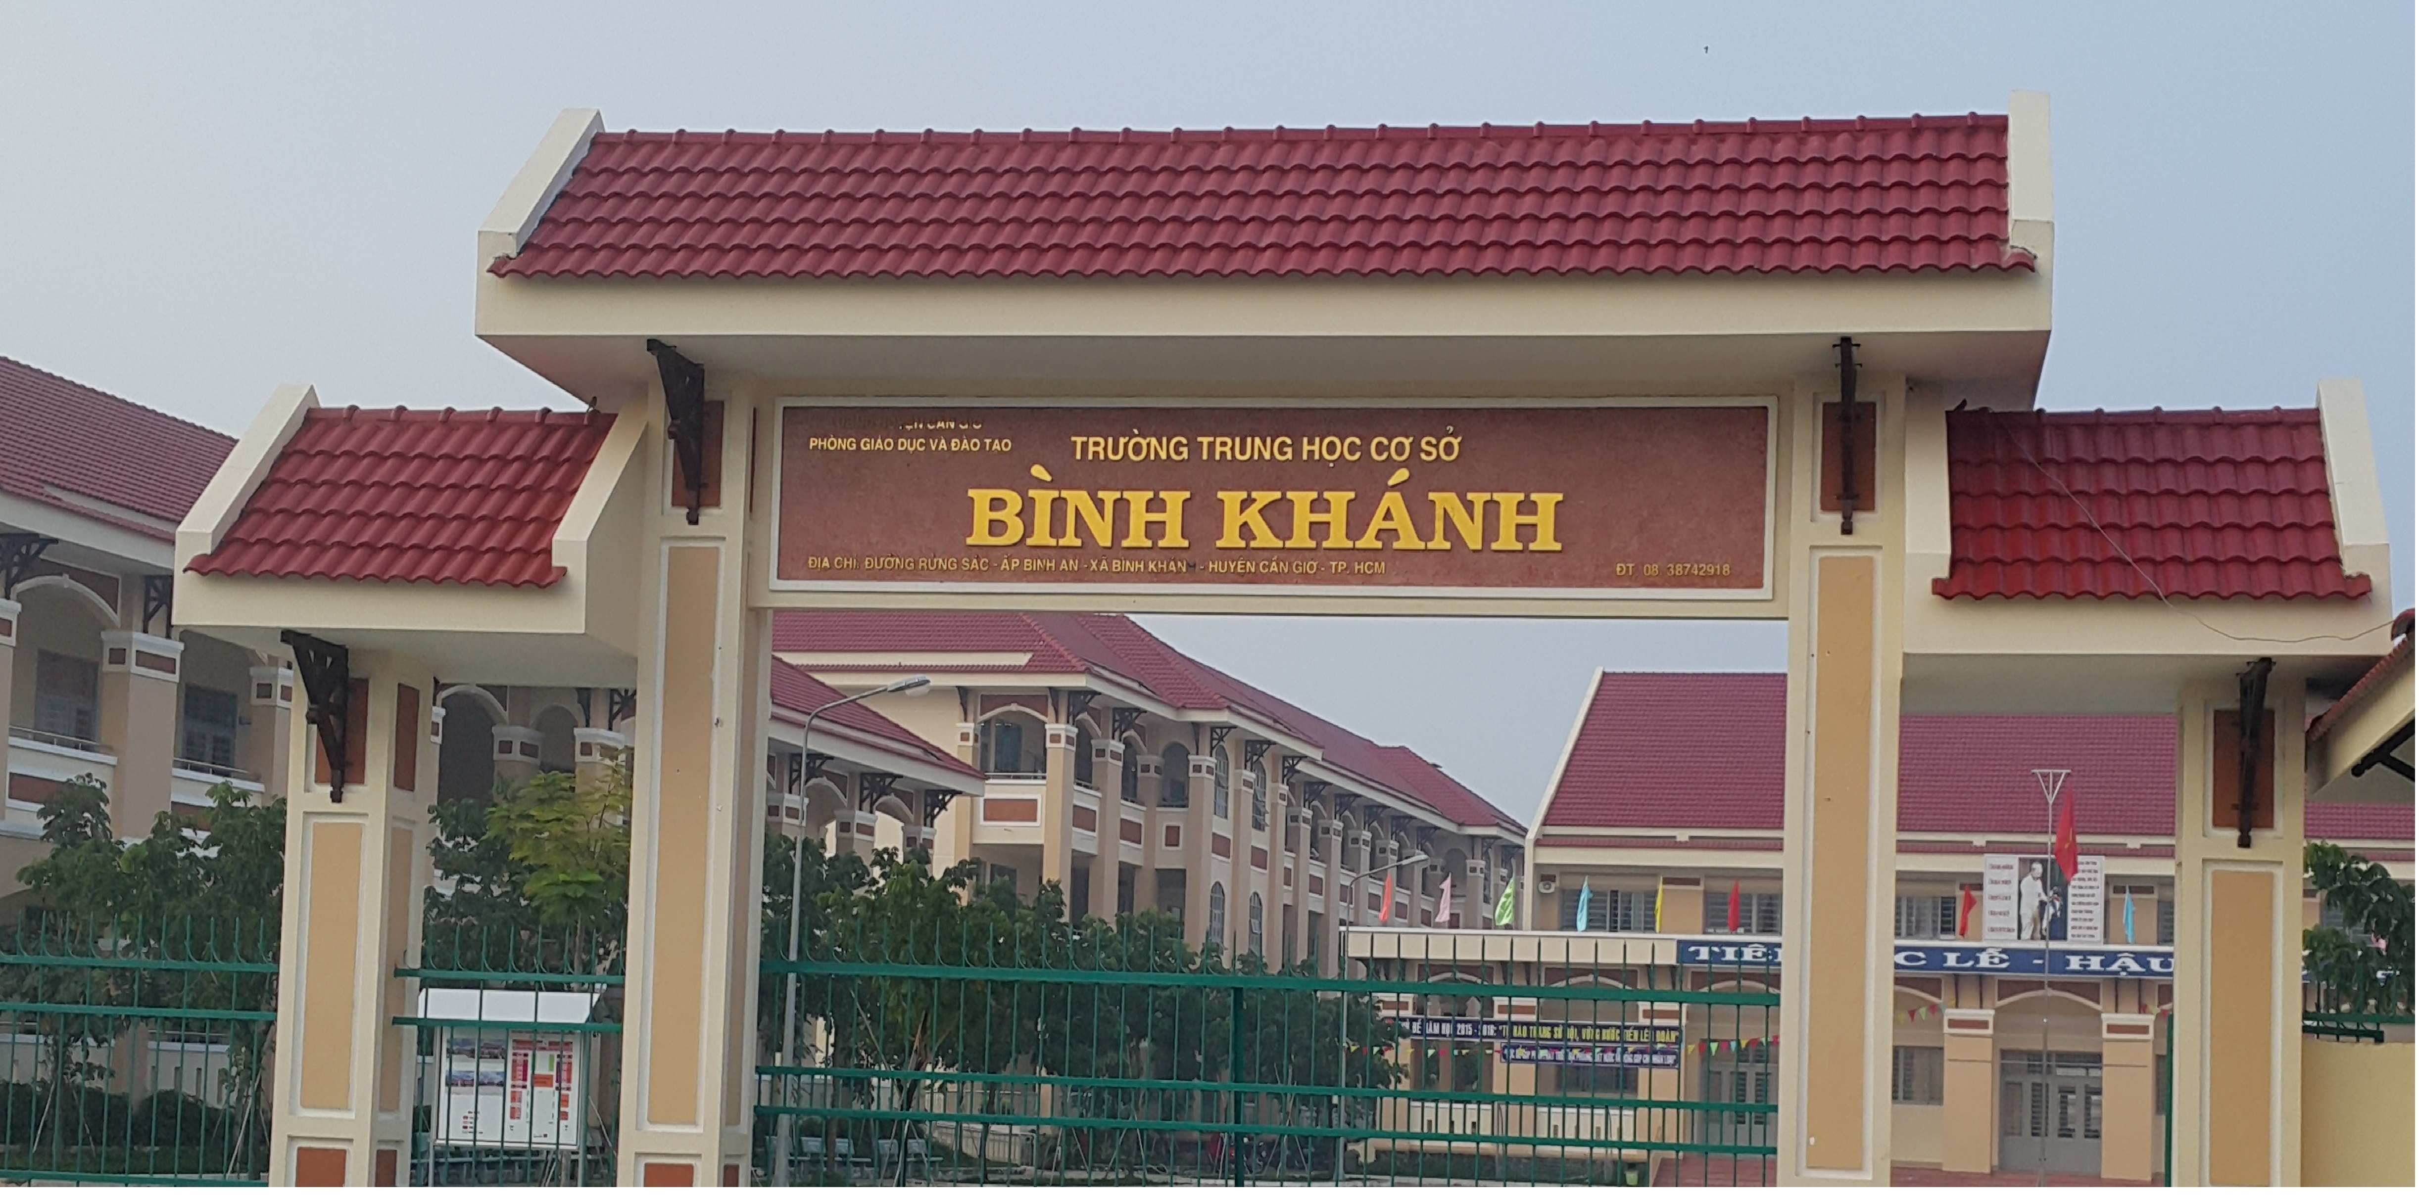
Giáo viên Toán

Slide 2
TiẾT 9 §6 PHÂN TÍCH ĐA THỨC THÀNH NHÂN TỬ BẰNG PHƯƠNG PHÁP ĐẶT NHÂN TỬ CHUNG
1. Thế nào là phân tích đa thức thành nhân tử?
Việc viết các đa thức 3x +3y thành
3 (x + y)và 2x² – 4x thành 2x(x – 2) gọi là phân tích đa thức thành nhân tử
Phân tích đa thức thành nhân tử ( hay thừa số) là biến đổi đa thức đó thành một tích của những đa thức
Trong ví dụ này nhân tử chung là 5x
Ví dụ phân tích đa thức 15x³ – 5x² +10x thành nhân tử
5 là hệ số
x là biến số
Giải 15x³- 5x²+10x =
5 là ƯCLN (15;5;10)
– 5x.x
5x.3x²
+5x.2
=5x(3x² - x +2)
Hệ số của nhân tử chung (5) có quan hệ gì với các hệ số nguyên dương của các hạng tử (15;5;10)?
Cách tìm nhân tử chung với các đa thức có hệ số nguyên
+ Hệ số là ƯCLN của các hệ số nguyên dương của các hạng tử
+ các lũy thừa bằng chữ có mặt trong mọi hạng tử với số mũ của mỗi lũy thừa là số mũ nhỏ nhất của nó,
Lũy thừa bằng chữ của nhân tử chung (x) có quan hệ như thế nào với lũy thừa bằng chữ của các hạng tử?
x có mặt trong tất cả các hạng tử của đa thức, với số mũ là số mũ nhỏ nhất của nó trong các hạng tử
2. Áp dụng

Slide 3
BÀI 6 TiẾT 9 PHÂN TÍCH ĐA THỨC THÀNH NHÂN TỬ BẰNG PHƯƠNG PHÁP ĐẶT NHÂN TỬ CHUNG
2. Áp dụng
?1
Phân tích đa thức sau thành nhân tử
x²- x
5x²(x-2y) – 15x(x-2y)
3(x-y)- 5x(y-x)
a)x² – x
= x.x – x.1
= x.(x – 1)
b) 5x²(x – 2y) – 15x(x – 2y)
= (x – 2y).(5x² – 15x)
= 5x(x – 2y)(x – 3)
c) 3(x – y) – 5x(y – x)
= 3(x – y) + 5x(x – y)
= (x – y) (3 + 5x)
Trong một số bài toán, đôi khi phải đổi dấu hạng tử để xuất hiện nhân tử chung
?2
A = – (– A)

Slide 4
BÀI 6 TiẾT 9 PHÂN TÍCH ĐA THỨC THÀNH NHÂN TỬ BẰNG PHƯƠNG PHÁP ĐẶT NHÂN TỬ CHUNG
?2 Tìm x, sao cho :
3x² – 6x = 0
3x.x – 3x.2 = 0
3x . (x – 2) = 0
a . b = 0
Khi: 3x = 0 hoặc x – 2 = 0
Khi a = 0 hoặc b = 0
Hay: x = 0 hoặc x = 2

Slide 5
BÀI 6 TiẾT 9 PHÂN TÍCH ĐA THỨC THÀNH NHÂN TỬ BẰNG PHƯƠNG PHÁP ĐẶT NHÂN TỬ CHUNG
3. Luyện Tập củng cố
Bài 39 Phân tích đa thức sau thành nhân tử
c) 14x²y – 21xy² +28x²y²
e) 10x(x – y) – 8y(y – x)
Giải
c) 14x²y – 21xy² +28x²y²
=7xy.2x – 7xy.3y + 7xy.4xy
Bài 41(a) Tìm x
5x(x – 2000) – x +2000 = 0
=7xy(2x – 3y +4xy)
5x(x – 2000) – (x – 2000) = 0
e) 10x(x – y) – 8y(y – x)
(x – 2000)(5x – 1) = 0
=10x(x – y) + 8y(x - y)
Khi. x- 2000 = 0 hoặc 5x - 1 = 0
= (x – y)( 10x+ 8y)
Hay x =2000 hoặc x = 1/5
= 2(x – y)( 5x+ 4y)

Slide 6
BÀI 6 TiẾT 9 PHÂN TÍCH ĐA THỨC THÀNH NHÂN TỬ BẰNG PHƯƠNG PHÁP ĐẶT NHÂN TỬ CHUNG
3. Luyện Tập củng cố
Thế nào là phân tích đa thức thành nhân tử?
Khi phân tích đa thức thành nhân tử phải đạt yêu cầu gì?
Nêu cách tìm nhân tử chung của các đa thức có hệ số nguyên
Muốn tìm các số hạng viết trong ngoặc sau nhân tử chung ta làm như thế nào

